Slide 1
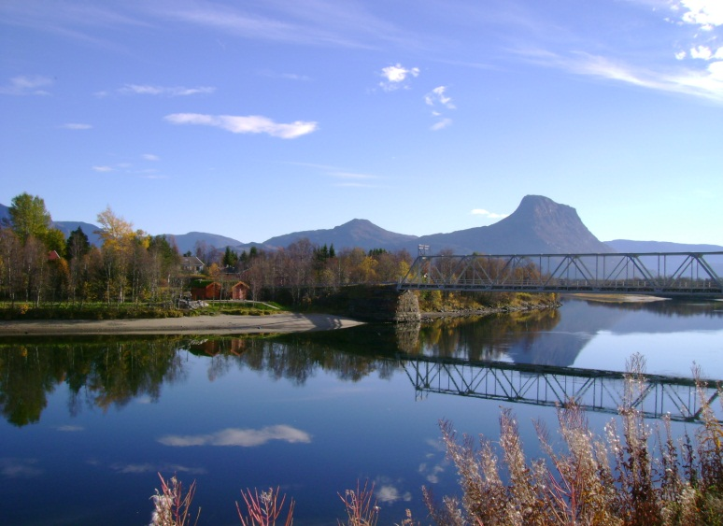
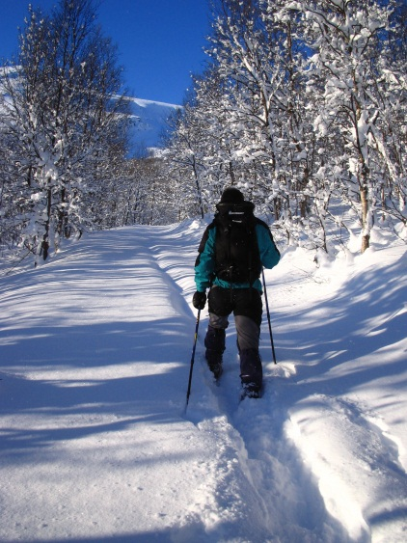
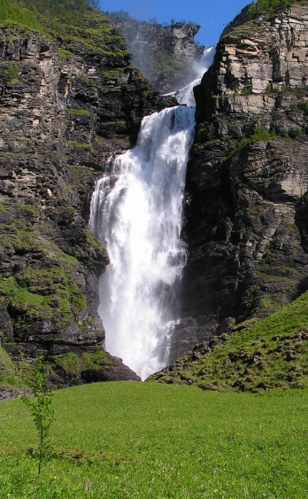
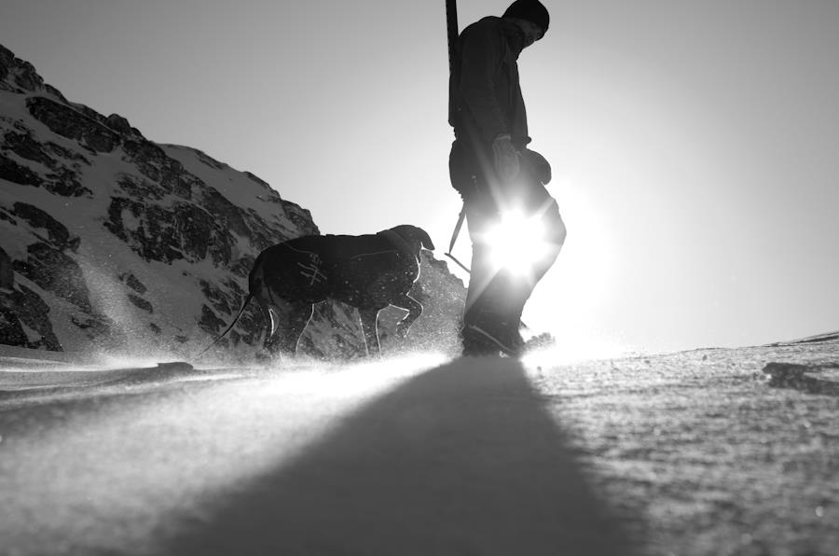
Møte med TFFK
04.03.2020

Slide 2
Fylkesveier i Nordreisa kommune
Kjempebakken-Vest Uløy
Langslettkrysset-Hamneidet
Flyplassveien
Kildalsveien
Reisadalen
Storvikveien
Storengveien
Øvergårdveien
Foto: May Halonen

Slide 3
Overføring av ansvar for veilys
Positive til avtalen om overtakelse av veilys av juli 2019.
Kommunestyrevedtak om å fortsette arbeidet med å overføre veilys til veieier
Risiko og sårbarhetsanalyse for:
Langslettkrysset-Hamneidet
Snemyr
Deler av Storengveien
Foto: May Halonen

Slide 4
Samarbeid om vintervedlikehold
Ønsker samarbeid om vintervedlikehold for kommunale veier med tilknytning til fylkesveier
Langslettkrysset-Hamneidet
Kildalsveien
Reisadalen
Storengveien
Øvergårdveien
Foto: May Halonen

Slide 5
Mettevollia -sikringstiltak
Nye Veier har påbegynt prosjekt tunell gjennom Kvænangsfjellet
Kommunen i dialog med NVE og Nye veier om rassikring av 5 hus i Mettevollia og fylkesveien
Skredkartlegging og kostnyttevurdering 2020
Nye Veier er positiv til bruk av tunellmasser
Distriktsandel 20 %, deling mellom kommunen og fylkeskommunen
Foto: May Halonen

Slide 6
Velkommen til Nordreisa
Det beste vertskap
Foto: Wenche Offerdal

